Slide 1
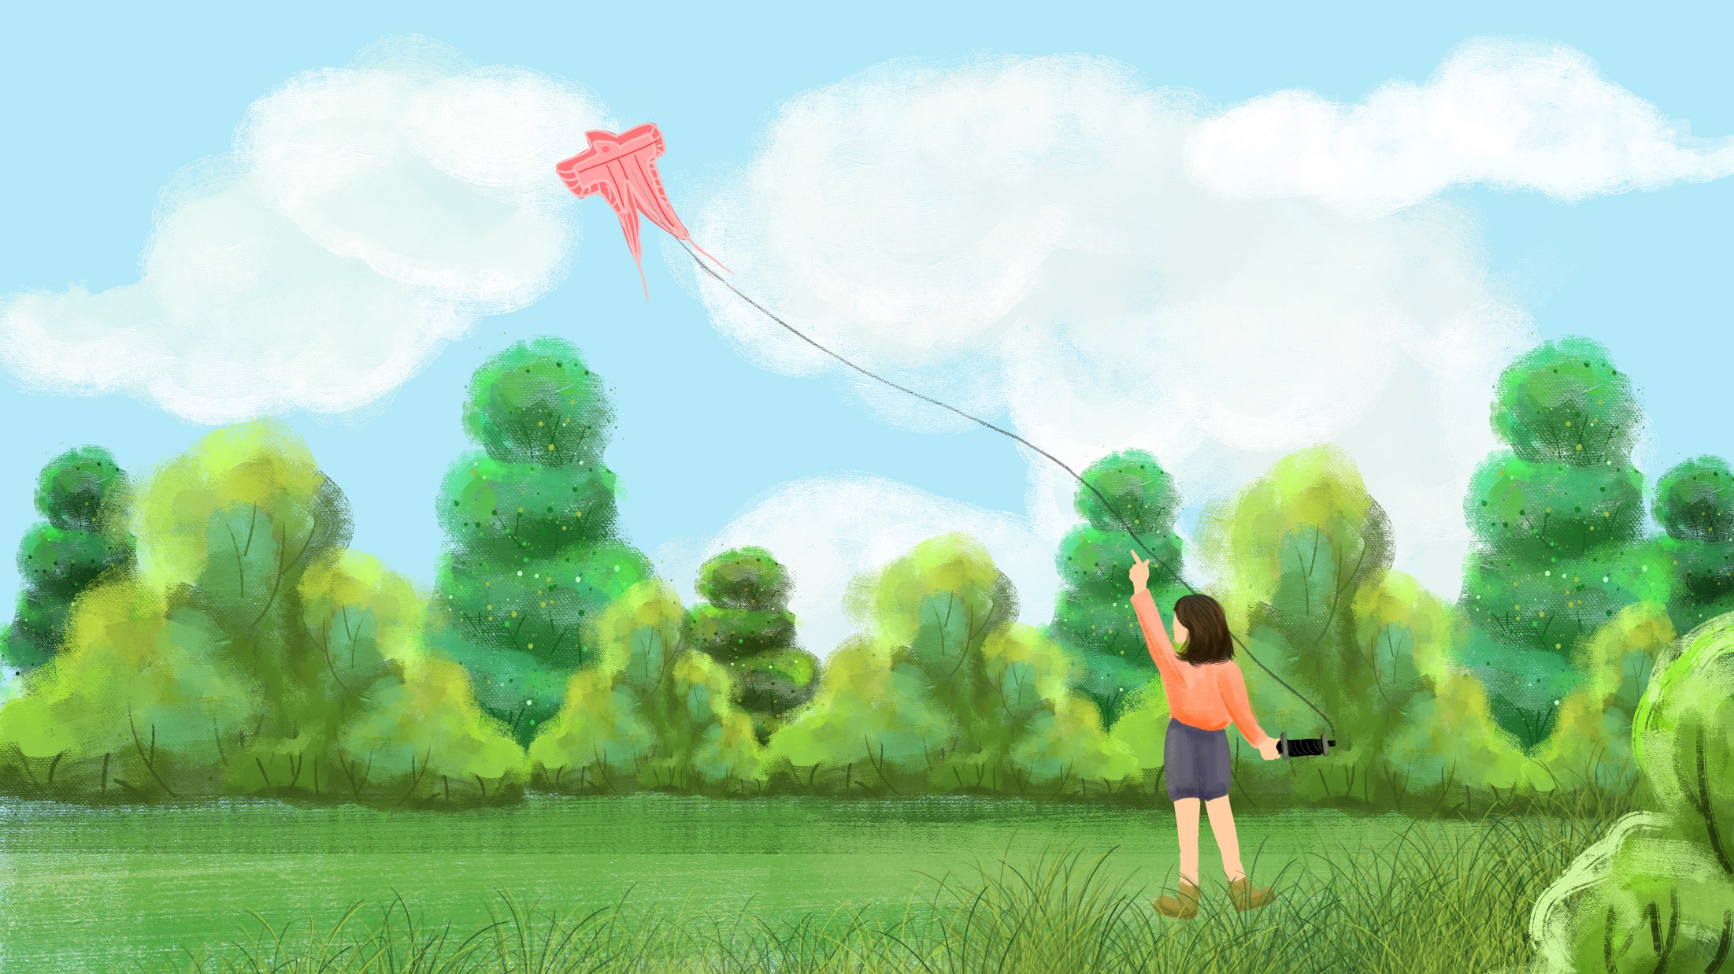

KHOA HỌC TỰ NHIÊN 9
CHÀO MỪNG CÁC EM HỌC SINH THAM GIA BUỔI HỌC

Slide 2
Các sinh vật trên Trái Đất hiện nay
do đâu mà có?
Trước thế kỉ XVIII, khoa học chưa phát triển, con người đã giải thích sự tồn tại của muôn loài do thượng đế, chúa trời tạo ra … Ngày nay khoa học hiện đại đã chứng minh: Các loài sinh vật hiện nay có chung nguồn gốc từ Trái Đất và được phát sinh từ giới vô cơ.
Chủ đề 12: “Tiến hóa” - sẽ giúp chúng ta tìm hiểu vấn đề này.
Bài 42: “Giới thiệu tiến hóa, chọn lọc tự nhiên, chọn lọc nhân tạo”.
Bài 43: “ Cơ chế tiến hóa”
Bài 44: “Sự phát sinh và phát triển của sự sống trên Trái Đất”.

Slide 3



CHỦ ĐỀ 12: TIẾN HÓA
BÀI 42 : GIỚI THIỆU TIẾN HÓA, CHỌN LỌC TỰ NHIÊN, CHỌN LỌC NHÂN TẠO

Slide 4
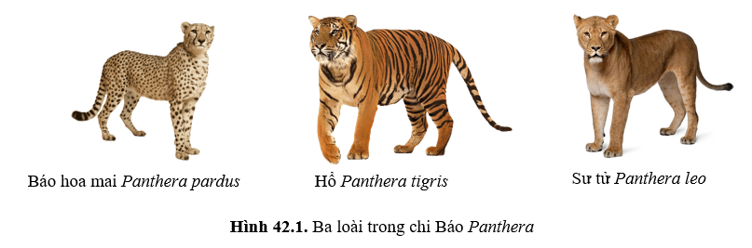
KHỞI ĐỘNG
TRÒ CHƠI: TINH MẮT, NHANH TAY
Các nhóm quan sát chiếu hình 42.1.
-Tìm ra điểm giống và khác nhau giữa các sinh vật có trong hình
-Giải thích tại sao có sự giống và khác nhau đó.
Nhóm nào tìm được nhiều điểm giống , khác nhau và giải thích được thì chiến thắng.

Slide 5
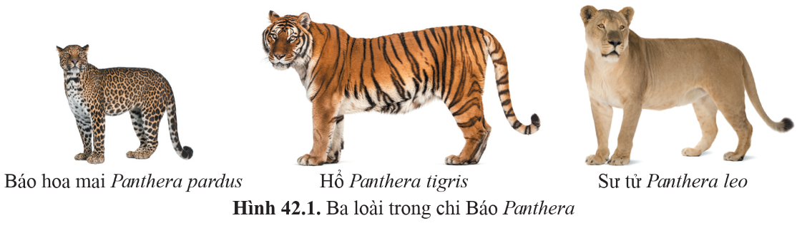
Điểm giống nhau:
- Đều ăn thịt, cơ thể có kích thước lớn, lông dày, có đuôi, di chuyển bằng 4 chân, có móng vuốt sắc nhọn,.....
- Chúng có nhiều đặc điểm giống nhau vì cùng tiến hóa từ một tổ tiên ban đầu

Slide 6
Điểm khác nhau:
- Kích thước cơ thể, màu sắc lông, khả năng leo trèo...
- Chúng có những đặc điểm khác nhau vì để thích nghi với điều kiện sống riêng.

Slide 7

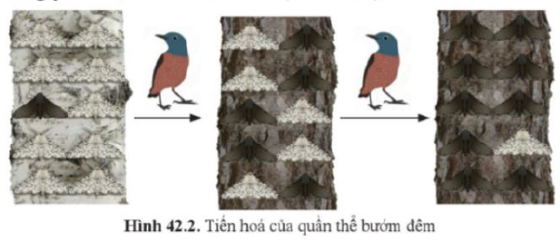
BÀI 42 : GIỚI THIỆU TIẾN HÓA, CHỌN LỌC TỰ NHIÊN, CHỌN LỌC NHÂN TẠO
HÌNH THÀNH KIẾN THỨC MỚI
I- KHÁI NIỆM TIẾN HÓA
HS quan sát hình 42.2, nghiên cứu thông tin SGK trang 200, thảo luận cặp đôi trả lời các câu hỏi sau
Quan sát hình 42.2, cho biết sự thay đổi tỉ lệ cá thể bướm màu sáng và bướm màu tối ở quần thể bướm đêm. Giải thích.
Tiến hóa là gì? Cho biết kết quả của tiến hóa.

Slide 8
BÀI 42 : GIỚI THIỆU TIẾN HÓA, CHỌN LỌC TỰ NHIÊN, CHỌN LỌC NHÂN TẠO
I- KHÁI NIỆM TIẾN HÓA
Sự thay đổi tỉ lệ cá thể bướm màu sáng và bướm màu tối: Tỉ lệ bướm màu sáng giảm, tỉ lệ bướm màu tối tăng.
Giải thích: do màu sắc thân cây thay đổi từ màu sáng sang màu tối nên những con bướm sáng màu dễ bị phát hiện còn bướm màu tối ngụy trang tốt hơn nên ít bị tiêu diệt, càng ngày số lượng càng tăng.

Slide 9
BÀI 42 : GIỚI THIỆU TIẾN HÓA, CHỌN LỌC TỰ NHIÊN, CHỌN LỌC NHÂN TẠO
I- KHÁI NIỆM TIẾN HÓA
2.
- Tiến hóa là sự thay đổi vốn gene của quần thể từ thế hệ này sang thế hệ khác.
- Tiến hóa dẫn đến hình thành đặc điểm thích nghi, hình thành loài mới hoặc tuyệt chủng của loài.

Slide 10
BÀI 42 : GIỚI THIỆU TIẾN HÓA, CHỌN LỌC TỰ NHIÊN, CHỌN LỌC NHÂN TẠO
II-CÁC HÌNH THỨC CHỌN LỌC
- Học sinh di chuyển đến các trạm
- Học sinh quan sát hình, thảo luận, trả lời câu hỏi.

Slide 11
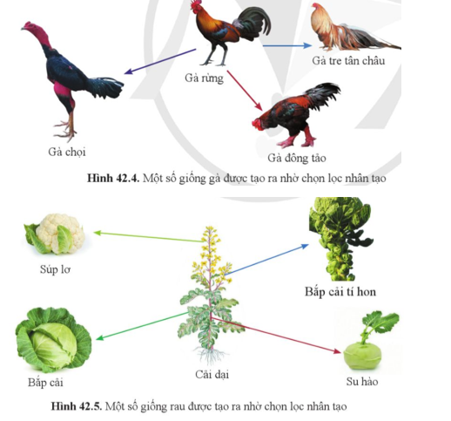
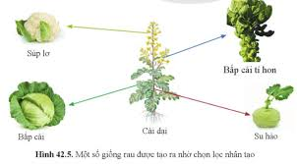
TRẠM 1
Phân tích các ví dụ sau cho biết tiêu chí và kết quả của chọn lọc nhân tạo ở từng trường hợp.

Slide 12
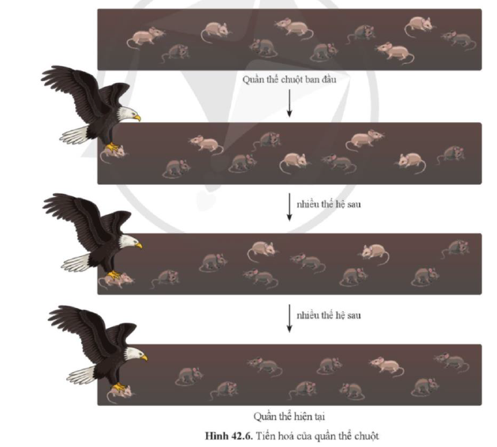
TRẠM 2
Quan sát tranh hình, hoàn thành các nội dung sau:
1.Giải thích cơ chế hình thành quần thể chuột hiện tại từ quần thể chuột ban đầu bằng cách điền nội dung phù hợp:
-Chuột thường hoạt động:.......
-Nhận xét sự biến thiên số lượng chuột từ quần thể ban đầu đến quần thể hiện tại:
+ Số lượng chuột màu sáng:.....
+ Số lượng chuột màu tối: .......
-Có sự thay đổi này là do......
2.Chọn lọc tự nhiên là..........
3.Chọn lọc tự nhiên có vai trò:.........................

Slide 13
BÀI 42 : GIỚI THIỆU TIẾN HÓA, CHỌN LỌC TỰ NHIÊN, CHỌN LỌC NHÂN TẠO
TRẠM 3
Các nhóm tự thể hiện sơ đồ tư duy bảng phụ với từ khóa: CÁC HÌNH THỨC CHỌN LỌC
Nội dung cụ thể trình bày trên sơ đồ tư duy HS khai thác từ kết quả hoạt động trạm 1,2.

Slide 14
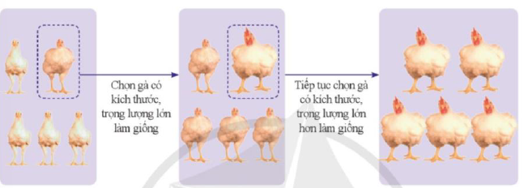
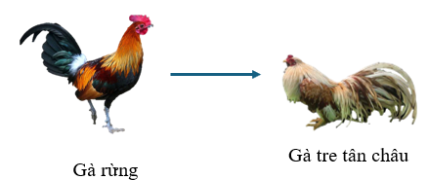
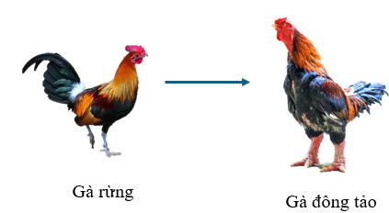
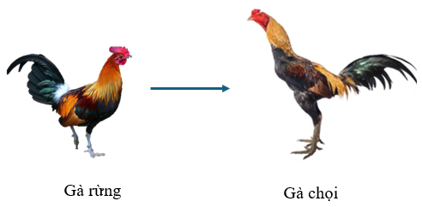
Ví dụ | Tiêu chí chọn lọc (Đặc điểm cơ thể hoặc bộ phận được chọn phù hợp với nhu cầu nào của con người?) | Kết quả chọn lọc (Tạo ra giống cây/con gì)
1. | Kích thước và trọng lượng lớn | Tạo ra giống gà mới có kích thước và trọng lượng lớn hơn
2. | Chân thấp, thân hình nhỏ, lông dài => làm cảnh | Tạo ra giống gà tre tân châu từ gà rừng
3. | Chân to, cơ thể có kích thước, khối lượng lớn, thịt ngon => Lấy thịt | Tạo ra giống gà đông tảo từ gà rừng
4. | Chân cao, cổ dài, hiếu chiến, thịt ngon => lấy thịt, giải trí | Tạo ra giống gà chọi từ gà rừng
ĐÁP ÁN TRẠM 1

Slide 15
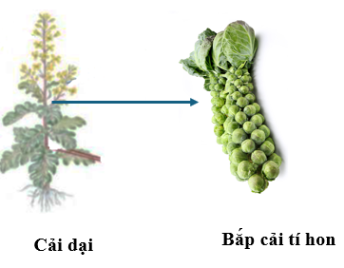
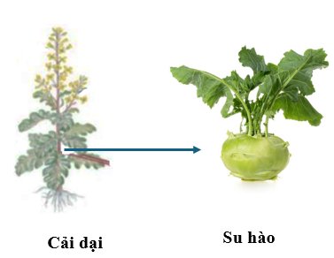
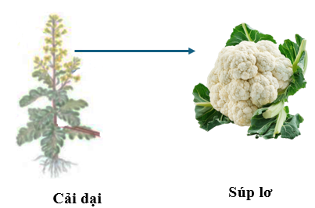
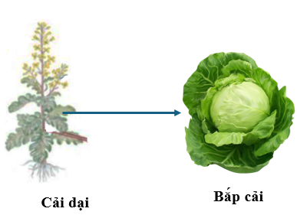
Ví dụ | Tiêu chí chọn lọc (Đặc điểm cơ thể hoặc bộ phận được chọn phù hợp với nhu cầu nào của con người?) | Kết quả chọn lọc (Tạo ra giống cây/con gì)
5. | Thân và lá biến đổi cho khối lượng lớn, lạ => làm thức ăn, làm cảnh. | Tạo ra giống bắp cải tí hon từ giống cải dại
6. | Thân có kích thước lớn => lấy thân làm thức ăn | Tạo ra giống su hào từ giống cải dại
7. | Hoa có kích thước lớn Lấy hoa làm thức ăn | Tạo ra giống súp lơ từ giống cải dại
8. | Lá có kích thước lớn Lấy hoa làm thức ăn | Tạo ra giống bắp cải từ giống cải dại

Slide 16

BÀI 42 : GIỚI THIỆU TIẾN HÓA, CHỌN LỌC TỰ NHIÊN, CHỌN LỌC NHÂN TẠO
Chọn lọc nhân tạo có vai trò gì trong quá trình tiến hóa của sinh vật?
Trả lời
Giải thích
Chọn lọc nhân tạo đã tạo ra sự đa dạng và thích nghi của các loài cây trồng và vật nuôi từ vài dạng hoang dại ban đầu, đáp ứng nhu cầu của con người.

Slide 17
ĐÁP ÁN TRẠM 2
 | Giải thích cơ chế hình thành quần thể chuột hiện tại từ quần thể chuột ban đầu bằng cách điền nội dung phù hợp: -Chuột thường hoạt động:....... -Nhận xét sự biến thiên số lượng chuột từ quần thể ban đầu đến quần thể hiện tại: + Số lượng chuột màu sáng:..... + Số lượng chuột màu tối: ....... -Có sự thay đổi này là do..
Ban đêm
Giảm
Tăng
chuột màu sáng dễ bị kẻ thù phát hiện hơn....
Ý nghĩa của sự thay đổi đó
Tạo ra quần thể chuột gồm các cá thể mang đặc điểm thích nghi tốt hơn

Slide 18
ĐÁP ÁN TRẠM 2
 | Giải thích cơ chế hình thành quần thể chuột hiện tại từ quần thể chuột ban đầu bằng cách điền nội dung phù hợp: -Chuột thường hoạt động:....... -Nhận xét sự biến thiên số lượng chuột từ quần thể ban đầu đến quần thể hiện tại: + Số lượng chuột màu sáng:..... + Số lượng chuột màu tối: ....... -Có sự thay đổi này là do.. chuột màu sáng dễ bị kẻ thù phát hiện hơn....
Ban đêm
Giảm
Tăng
Chọn lọc tự nhiên là quá trình mà điều kiện sống giữ lại các cá thể mang kiểu hình có lợi và loại bỏ các cá thể mang kiểu hình có hại, gián tiếp làm tăng tỉ lệ kiểu gene, tỉ lệ allele có lợi trong quần thể qua các thế hệ.
Chọn lọc tự nhiên có vai trò: hình thành loài mới làm tăng đa dạng các loài sinh vật.

Slide 19
BÀI 42 : GIỚI THIỆU TIẾN HÓA, CHỌN LỌC TỰ NHIÊN, CHỌN LỌC NHÂN TẠO
II-CÁC HÌNH THỨC CHỌN LỌC
Chọn lọc nhân tạo là quá trình con người chọn những cá thể vật nuôi, cây trồng mang đặc tính mong muốn để nhân giống và loại bỏ các cá thể khác.
ĐÁP ÁN TRẠM 3
CLNT
Vai trò: Chọn lọc nhân tạo đã tạo ra sự đa dạng và thích nghi của các loài cây trồng và vật nuôi từ vài dạng hoang dại ban đầu, đáp ứng nhu cầu của con người
CHỌN LỌC
Chọn lọc tự nhiên là quá trình mà điều kiện sống giữ lại các cá thể mang kiểu hình có lợi và loại bỏ các cá thể mang kiểu hình có hại, gián tiếp làm tăng tỉ lệ kiểu gene, tỉ lệ allele có lợi trong quần thể qua các thế hệ.
CLTN
Vai trò: hình thành loài mới làm tăng đa dạng các loài sinh vật.

Slide 20
BÀI 42 : GIỚI THIỆU TIẾN HÓA, CHỌN LỌC TỰ NHIÊN, CHỌN LỌC NHÂN TẠO
TRÒ CHƠI: VƯỢT CHƯỚNG NGẠI VẬT
LUYỆN TẬP
LUẬT CHƠI
- Có 7 chướng ngại vật là các câu hỏi liên quan đến bài học.
- Sau khi câu hỏi xuất hiện, đại diện các nhóm phát tín hiệu trả lời, nếu trả lời đúng được 10 điểm, trả lời sai sẽ mất quyền trả lời 1 câu kế tiếp.
- Nhóm nào được nhiều điểm nhất sẽ chiến thắng.

Slide 21

CHƯỚNG NGẠI VẬT 1
Khẳng định nào dưới đây đúng khi nói về tiến hoá?
Tiến hoá là quá trình thay đổi các đặc điểm di truyền của quần thể sinh vật qua thời gian.
A
A
B
Tiến hoá là sự biến đổi của một nhóm sinh vật theo hướng hoàn thiện dần cơ thể qua thời gian.
C
Tiến hoá là quá trình giữ nguyên các đặc điểm di truyền của quần thể sinh vật qua thời gian
D
Tiến hoá là sự biến đổi của sinh vật theo hướng đơn giản hoá dần cơ thể để thích nghi với điều kiện sống.

Slide 22
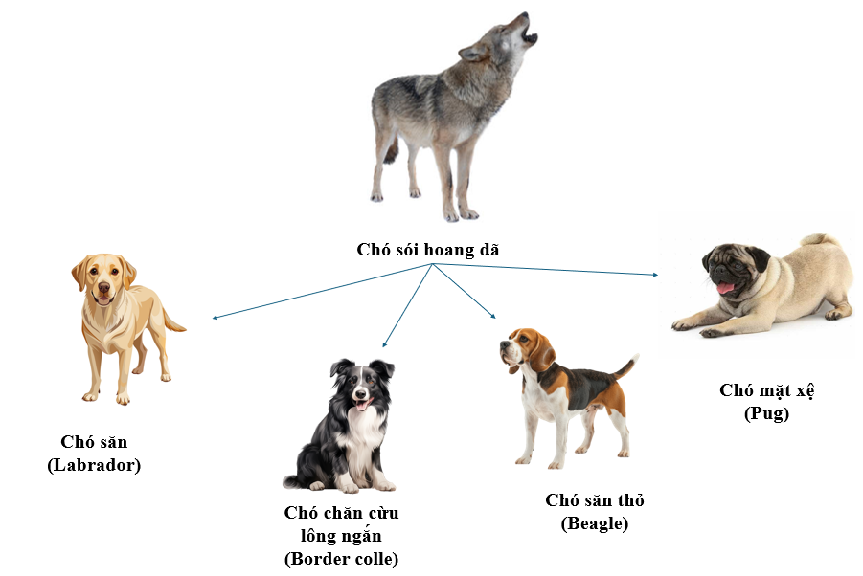
CHƯỚNG NGẠI VẬT 2
Chướng ngại vật 2: Quan sát hình ảnh dưới đây cho biết mục đích của con người trong việc tạo ra các giống chó khác nhau.

Slide 23
CHƯỚNG NGẠI VẬT 2
Có nhiều giống chó nuôi khác nhau vì con người tiến hành chọn lọc nhân tạo theo nhiều nhu cầu khác nhau như làm cảnh, lao động, đi săn,… khiến chúng tích lũy những đặc điểm khác nhau, dần dần dẫn đến hình thành nên nhiều giống chó từ một vài loài hoang dại ban đầu.

Slide 24
CHƯỚNG NGẠI VẬT 3
Cho biết chọn lọc nhân tạo là gì? Vai trò của chọn lọc nhân tạo với sự tiến hóa của sinh vật.
Chọn lọc nhân tạo là quá trình con người chọn những cá thể vật nuôi, cây trồng mang đặc tính mong muốn để nhân giống và loại bỏ các cá thể khác.
Vai trò: Chọn lọc nhân tạo đã tạo ra sự đa dạng và thích nghi của các loài cây trồng và vật nuôi từ vài dạng hoang dại ban đầu, đáp ứng nhu cầu của con người

Slide 25
CHƯỚNG NGẠI VẬT 4
Cho biết chọn lọc tự nhiên là gì? Vai trò của chọn lọc tự nhiên với sự tiến hóa của sinh vật.

Slide 26
CHƯỚNG NGẠI VẬT 4
Cho biết chọn lọc tự nhiên là gì? Vai trò của chọn lọc tự nhiên với sự tiến hóa của sinh vật.
Chọn lọc tự nhiên là quá trình mà điều kiện sống giữ lại các cá thể mang kiểu hình có lợi và loại bỏ các cá thể mang kiểu hình có hại, gián tiếp làm tăng tỉ lệ kiểu gene, tỉ lệ allele có lợi trong quần thể qua các thế hệ.
Vai trò: hình thành loài mới làm tăng đa dạng các loài sinh vật.

Slide 27
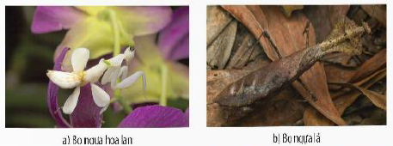
CHƯỚNG NGẠI VẬT 5
Hai loài bọ ngựa có quan hệ họ hàng với nhau nhưng lại có màu sắc và hình dạng rất khác nhau giúp chúng ngụy trang để tránh kẻ thù và dễ kiếm ăn.
Giải thích tại sao hai loài bọ ngựa có quan hệ họ hàng với nhau nhưng lại có màu sắc và hình dạng rất khác nhau.

Slide 28
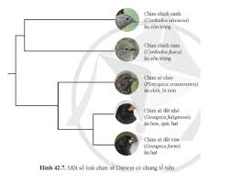
CHƯỚNG NGẠI VẬT 6
Quan sát hình 42.7, cho biết sự phù hợp giữa hình thái mỏ và chế độ thức ăn ở các loài chim sẻ Darwin.
Sự phù hợp giữa hình thái mỏ với chế độ thức ăn của một số loài chim sẻ Darwin:
- Chim chích xanh có mỏ dài và nhọn thích nghi với việc bắt côn trùng.
- Chim chích xám có mỏ dài, nhọn nhưng kích thước lớn hơn chim chích xám thích nghi với việc bắt côn trùng có kích thước lớn hơn.
- Chim sẻ chay có mỏ hình nón, ngắn thích nghi với việc ăn chồi, lá non.
- Chim sẻ đất nhỏ có mỏ ngắn và tù, kích thước nhỏ thích nghi với việc tách quả, hạt có kích thước nhỏ.
- Chim sẻ đất vừa có mỏ ngắn và tù nhưng kích thước lớn hơn chim sẻ đất nhỏ thích nghi với việc tách quả, hạt có kích thước lớn hơn.

Slide 29
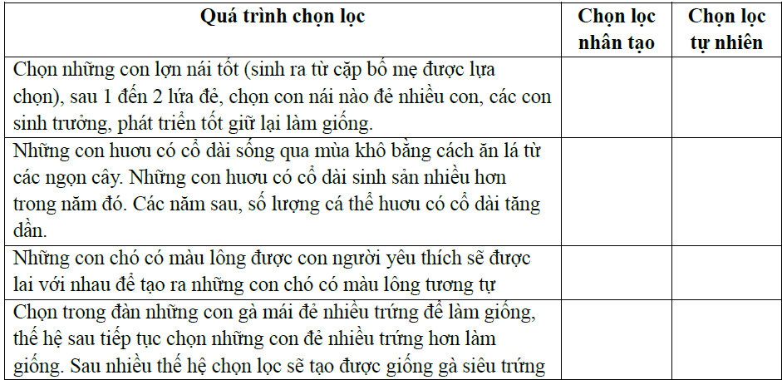
CHƯỚNG NGẠI VẬT 7
Các quá trình chọn lọc trong bảng sau là chọn lọc tự nhiên hay chọn lọc nhân tạo?
X
X
X
X

Slide 30
VẬN DỤNG

Slide 31

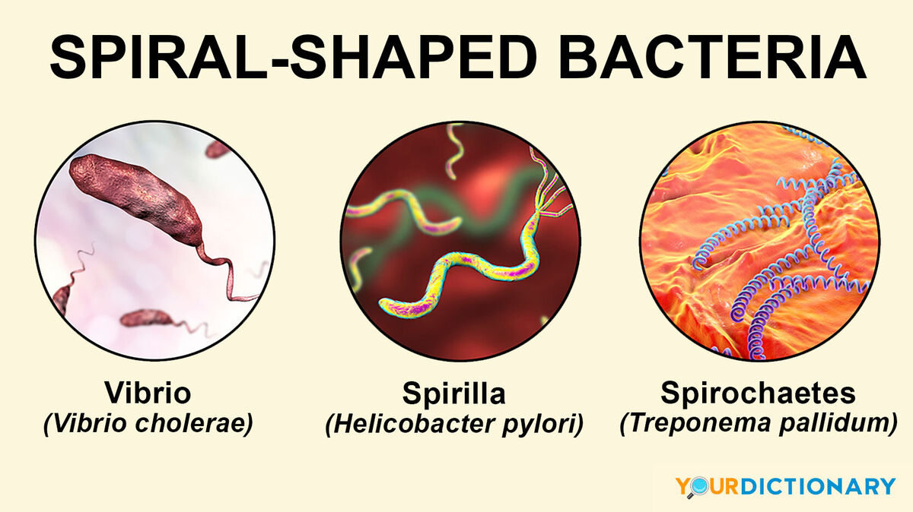
Hiện nay, nhiều loài vi khuẩn gây bệnh có khả năng biến đổi hình thành các chủng khác nhau dẫn đến vi khuẩn có hiện tượng nhờn thuốc. Dựa vào sự tác động của quá trình chọn lọc tự nhiên, hãy giải thích vì sao các nhà khoa học thường xuyên phải cải tiến các loại thuốc kháng sinh.
Nhiều gia đình thường tự ý mua thuốc kháng sinh về dùng. Em có suy nghĩ như thế nào về vấn đề này.

Slide 32
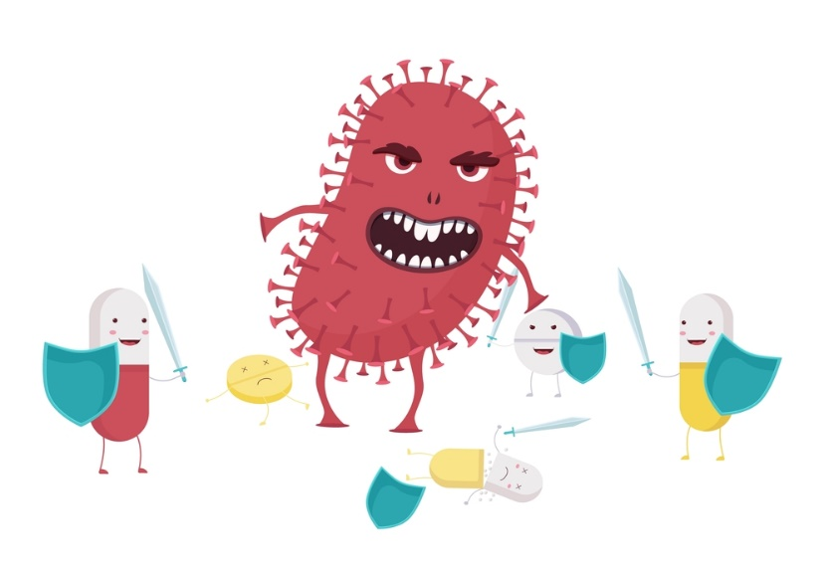
Trong quần thể vi khuẩn gây bệnh, các biến dị mới liên tục được phát sinh, trong đó có biến dị quy định tính kháng thuốc kháng sinh.
Khi bệnh nhân uống thuốc kháng sinh, chọn lọc tự nhiên tác động theo hướng giữ lại các vi khuẩn mang biến dị quy định tính kháng thuốc và đào thải các vi khuẩn không mang biến dị quy định tính kháng thuốc.

Slide 33
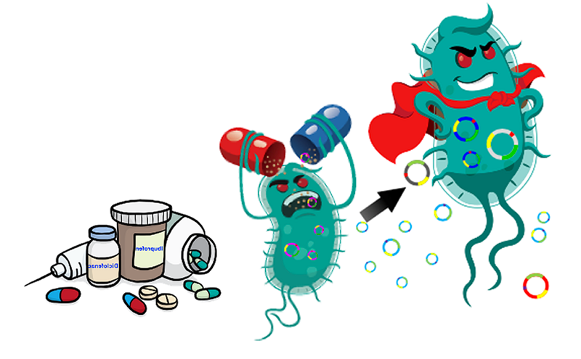
Qua thời gian, các vi khuẩn mang biến dị quy định tính kháng thuốc được sống sót, sinh sản và chiếm ưu thế. Lúc này, việc uống thuốc kháng sinh không còn tác dụng đối với bệnh nhân.

Slide 34

Tốc độ kháng thuốc phụ thuộc vào từ chủng vi khuẩn và phương pháp dùng thuốc kháng sinh. Có nhiều chủng kháng thuốc rất nhanh.

Slide 35

Bởi vậy, các nhà khoa học thường xuyên phải cải tiến các loại thuốc kháng sinh, đồng nghĩa với việc tạo áp lực chọn lọc theo nhiều hướng mới liên tục nhanh hơn tốc độ kháng thuốc của vi khuẩn gây bệnh, nhằm đảm bảo tính hiệu quả của việc dùng thuốc

Slide 36
CÂU HỎI VÀ BÀI TẬP VỀ NHÀ
- Các em về nhà hoàn thành bài tập được giao
Học bài, tìm hiểu thêm những ví dụ trong đời sống của hình thức chọn lọc tự nhiên
Đọc và chuẩn bị trước bài mới
”

